Slide 1

Pretérito indefinido
eledelaura.com

Slide 2


FORMAS REGULARES
  Rosalía de Castro nació en Santiago de Compostela.
  León Felipe vivió unos años en Guinea Ecuatorial.
  Mi mejor amiga y yo estudiamos Filosofía en Granada.
  Tras terminar el instituto, estudié Matemáticas en Valencia.
  Antonio y Manuel Machado nacieron en Sevilla.
  ¿Tu familia y tú vivisteis en Cáceres en los años 90?
estudiar
nacer
vivir
yo
tú / vos | estudiaste
él / ella / usted
nosotros / nosotras
vosotros / vosotras | estudiasteis
ellos / ellas / ustedes | estudiaron
yo
tú / vos | naciste
él / ella / usted
nosotros / nosotras | nacimos
vosotros / vosotras | nacisteis
ellos / ellas / ustedes
yo | viví
tú / vos | viviste
él / ella / usted
nosotros / nosotras
vosotros / vosotras
ellos / ellas / ustedes | vivieron

Slide 3
ALGUNOS VERBOS IRREGULARES
  ¿Hiciste la carrera de Derecho en Madrid?
  Lorca fue un poeta y dramaturgo granadino.
  Los hermanos Machado fueron a la Universidad de Sevilla.
  Lorca estuvo en Nueva York en 1929.
  Los Beatles fueron pioneros en la música y causaron un gran impacto cultural.
  Juan Ramón Jiménez hizo varios viajes a Francia.
  Yo fui a la Universidad de Salamanca.
  ¿Tu familia y tú estuvisteis en Barcelona en 1995?
hacer
ser / ir
estar
yo | hice
tú / vos
él / ella / usted
nosotros / nosotras | hicimos
vosotros / vosotras
ellos / ellas / ustedes
yo
tú / vos | fuiste
él / ella / usted
nosotros / nosotras
vosotros / vosotras | fuisteis
ellos / ellas / ustedes
yo
tú / vos
él / ella / usted
nosotros / nosotras | estuvimos
vosotros / vosotras
ellos / ellas / ustedes | estuvieron

Slide 4


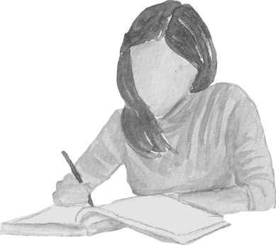
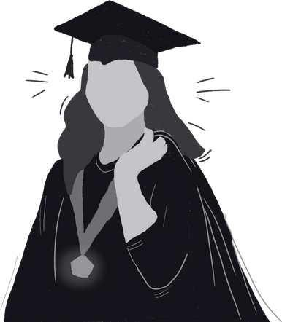



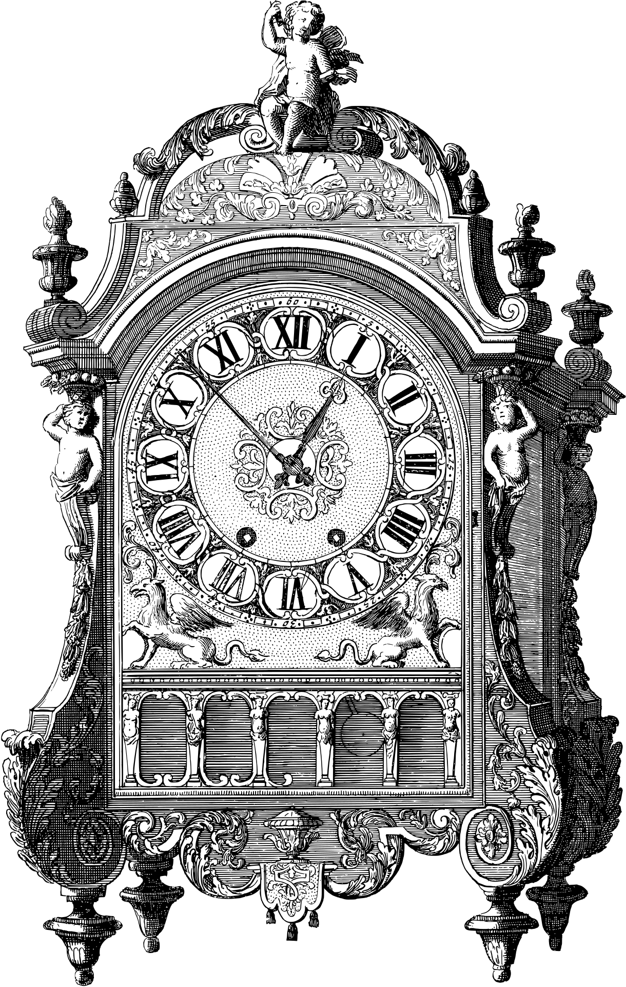
En mis años
universitarios
estudié mucho.
Con el pretérito indefinido contamos
hechos ya en el
pasado y alejados del momento del habla.

